Slide 1
Foro: FONDO MIXTO CONACYT -MPIO
DIAGNÓSTICO Y ESTRATEGIA A LA PROBLEMÁTICA DE LA NOMENCLATURA Y NUMERACIÓN URBANA DE CIUDAD JUÁREZ
Convenio: CDJ-2009-C01-120939
Responsable técnico:
Ma. del Rosario Díaz A. – IMIP
Sept., 2010

Slide 2
ANTECEDENTES:
Ciudad Juárez es considerada una de la ciudades con más dinamismo de crecimiento urbano, lo cual ha provocado el desarrollo de un gran número de nuevas zonas habitacionales, algunas de ellas de manera irregular, con carencias y falta de equipamiento urbano, en especial de la numeración y nomenclatura domiciliaria, la cual presenta inconsistencias como calles sin nombre, predios sin número, nombres repetidos, indicadores deteriorados, por citar algunos puntos, lo cual viene a provocar serios inconvenientes para los servicios postales, servicios públicos básicos, de emergencias, de administración urbana y de los sistemas de recaudación.

Slide 3
ANTECEDENTES:
Conscientes del crecimiento demográfico que prevalece en el Municipio de Juárez, y principalmente en las zonas periféricas en donde se ha dado un número mayor de asentamientos irregulares, con la consecuente confusión o desorden tanto en la ubicación de domicilios de los residentes, como en la distribución de la correspondencia postal que atiende aspectos como el de las obligaciones tributarias, de servicios y derechos de los ciudadanos; lo que genera en consecuencia confusión inclusive en el tráfico u orientación de vehículos; se consideró necesario realizar un diagnóstico de la situación real por la que se atraviesa, a fin de establecer las estrategias tendientes a solucionar este problema de nomenclatura y numeración domiciliaria en los asentamientos humanos que actualmente carecen de ella, o se encuentran duplicadas; lo que nos permitiría tener un mejor ordenamiento urbano y municipal.

Slide 4
JUSTIFICACION:
Uno de los principales problemas que existe y se debe atender en el Municipio de Juárez, es sin lugar a dudas, la inconsistencia en la nomenclatura y numeración urbana actual de la ciudad, para lo cual es necesario llevar a cabo las modificaciones y/o correcciones que haya lugar, tomando en cuenta las condiciones actuales, a fin de establecer una nomenclatura correcta y congruente con la numeración de sus calles en los desarrollos actuales y futuros.
La consecuencia de no contar con una normativa adecuada que ayude a administrar el desarrollo de este tipo de equipamiento urbano, hace necesario generar un Reglamento Oficial de Nomenclatura y Numeración de las calles del Municipio de Juárez, Chihuahua, que permita hacer más eficiente tanto la manera de determinar la asignación de números oficiales y el nombre de las calles a los nuevos desarrollos, así como la re-estructuración de los ya existentes.

Slide 5
OBJETIVO:
Generar un sistema de información geográfica (SIG) que contenga la información de nomenclatura y numeración existente para la detección de irregularidades, que permita consultar y administrar la información referida. Esta herramienta beneficiará la generación de propuestas correctivas, así como la regulación para la asignación de este equipamiento en futuros desarrollos

Slide 6
OBJETIVO:
Objetivos específicos:
1.- Desarrollar un diagnóstico de la situación actual de la nomenclatura y
numeración oficial en Ciudad Juárez.
2.- Contar con un sistema de información geográfica que incorpore la
información específica de numeración urbana por predio, y por
nomenclatura de la estructura vial del total de la mancha urbana.
3.- Manejar criterios de definición y aplicación de la nomenclatura y
numeración oficial.
4.- Generar un planteamiento de solución del problema de
irregularidades en la estructura de numeración y nomenclatura.
5.- Proponer la elaboración de un Reglamento Oficial de Nomenclatura y
Numeración de las calles del Municipio de Juárez, como estrategia
para establecer los lineamientos, criterios y procedimientos, para la
regularización y estandarización de los procesos de administración
de la nomenclatura urbana, y la correcta aplicación en la
Administración del desarrollo urbano del Municipio de Juárez.

Slide 7
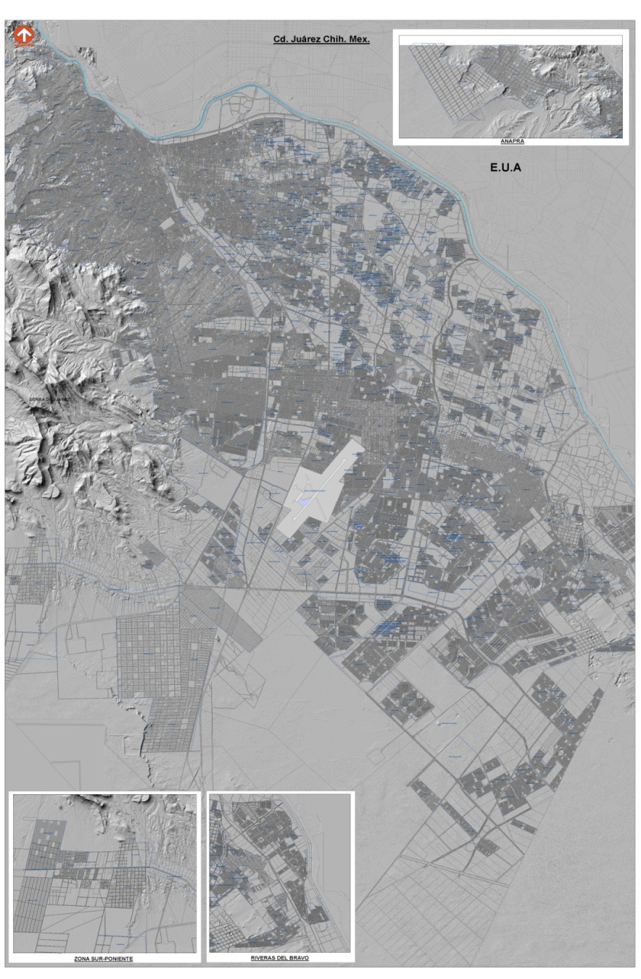
AREA DE ESTUDIO:
Para atender la magnitud de la
problemática planteada en este
proyecto, se ha considerado realizar
una prospección en campo y en gabinete
de una superficie que comprende un total
de 5,850 kilómetros lineales de vías
públicas aproximadamente, dentro de los
cuales se insertan alrededor de 452,000
predios y cerca de 9,350 nombres de
calles que conforman la mayor parte de
la estructura urbana, las cuales ya se
encuentran en su mayoría plasmadas en
una cartografía digital elaborada por el
Instituto Municipal de Investigación y
Planeación, misma que está basada en los
registros parcelarios asignados por la
Dirección de Catastro Municipal

Slide 8
Metodología:
Desarrollo de actividades en la primera etapa:
Elaboración del diagnóstico:
Recopilación de bases de datos y cartografía existente
Cotejo de información e inconsistencias
Elaboración de una base de datos de las inconsistencias
Recorridos físicos de campo para verificar
Desarrollo de actividades en la segunda etapa:
Generación de un sistema de información geográfica en base a la información proporcionada en el diagnóstico verificado en campo
Elaboración del plan de reestructuración en la nomenclatura y numeración oficial detectada con irregularidades en la mancha urbana de ciudad Juárez
procesos de asignación de nomenclatura para los futuros desarrollos.
Planteamiento de estrategias permanentes de regulación para la
estandarización de la nomenclatura en la administración del desarrollo
urbano

Slide 9
Recopilación de bases de datos y cartografía existente
Al principio de esta investigación, se vio la necesidad de obtener información existente relacionada con el tema, para lo cual fue importante darnos a la tarea de recolectar mediante los convenios de colaboración correspondientes, aquellas bases de datos y cartografía ya existentes dentro de instituciones privadas o gubernamentales
Por lo anterior se tomaron como base los padrones de cobranza y cartografía, de las oficinas que a continuación se enuncian:
Dirección de Obras Públicas y Desarrollo Urbano Municipal
Catastro Municipal
Junta Municipal de Aguas y Saneamiento
Gas Natural de Juárez y el
Instituto Municipal de Investigación y Planeación.
Como parte de las actividades, se realizó el reconocimiento de 700 planos aproximadamente, que forman parte del acervo cartográfico de la oficina de Nomenclatura Municipal, mismos que registran la estructuración y delimitación de fraccionamientos y colonias oficialmente aprobados, este acervo se compone únicamente de un 15% en archivos

Slide 10
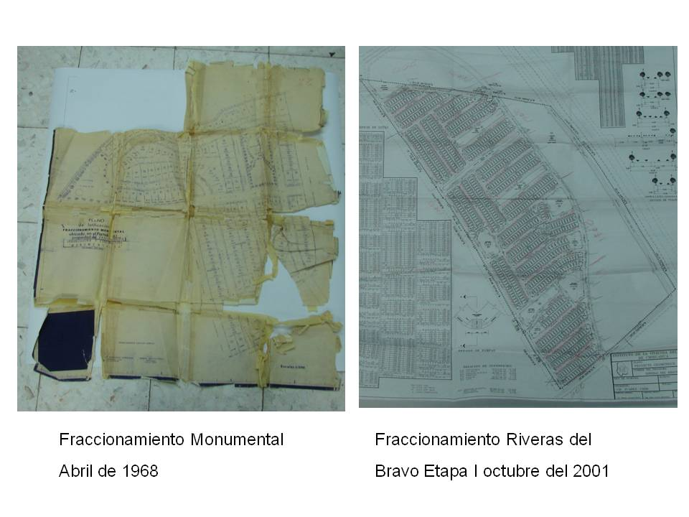
Recopilación de bases de datos y cartografía existente
digitales y un 85% en planos físicos, que en algunos casos se encuentran en un alto grado de deterioro, debido a su antigüedad
Esta situación obligó a elaborar la conversión a formato digital, utilizando como base la cartografía digital desarrollada por el IMIP, incorporando el insumo de información
contenida en estos planos.
Cabe mencionar que el
total de los archivos
proporcionados por la
Oficina de Nomenclatura,
no abarcan el total de la
mancha urbana de la
ciudad, habiéndose recurrido
a otros administradores de
Información cartográfica
(Catastro Municipal, JMAS,
Gas Natural, principalmente).

Slide 11
Cotejo de información e inconsistencias
La razón principal de utilizar los padrones domiciliarios de estas corporaciones, se debe a que en primera instancia resultaría innecesario hacer el trabajo que las empresas prestadoras de servicios y dependencias antes mencionadas ya realizaron, pues muchas de ellas cuentan con esta información domiciliaria que abarca un cien por ciento de su cobertura, en razón de la prestación de sus servicios.
La cantidad de cuentas de información domiciliaria que se manejó en el cotejo entre los diferentes padrones de los prestadores de servicios que coadyuvaron con este instituto para concretar una base de datos única, fue la siguiente:
CATASTRO MUNICIPAL; 434,467 CUENTAS CATASTRALES;
J.M.A.S.: 424,778 CUENTAS DOMICILIARIAS;
GAS NATURAL DE JUAREZ 230,191 CUENTAS DOMICILIARIAS.
NOMENCLATURA MUNICIPAL 188,308 CUENTAS DOMICILIARIAS.

Slide 12
La razón principal de utilizar los padrones domiciliarios de estas corporaciones, se debe a que en primera instancia resultaría innecesario hacer el trabajo que las empresas prestadoras de servicios y dependencias antes mencionadas ya realizaron, pues muchas de ellas cuentan con esta información domiciliaria que abarca un cien por ciento de su cobertura, en razón de la prestación de sus servicios.
La cantidad de cuentas de información domiciliaria que se manejó en el cotejo entre los diferentes padrones de los prestadores de servicios que coadyuvaron con este instituto para concretar una base de datos única, fue la siguiente:
CATASTRO MUNICIPAL; 434,467 CUENTAS CATASTRALES;
J.M.A.S.: 424,778 CUENTAS DOMICILIARIAS;
GAS NATURAL DE JUAREZ 230,191 CUENTAS DOMICILIARIAS.
NOMENCLATURA MUNICIPAL 188,308 CUENTAS DOMICILIARIAS.

